Slide 1
Балет

Slide 2
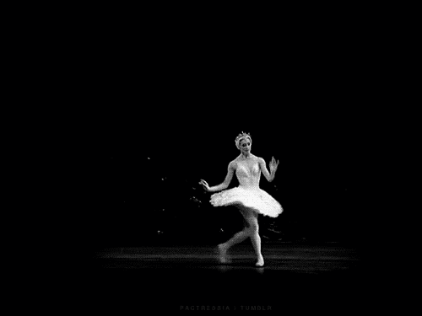
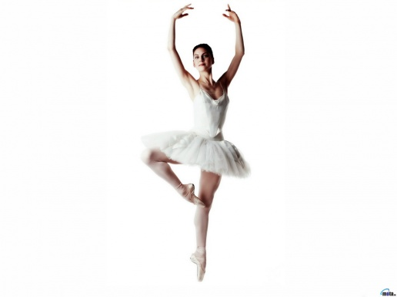
Балет (італ. ballare — танцювати) —
1 вид сценічного мистецтва, танцювальна театральна вистава, у якій музика поряд з танцем відіграє важливу роль у розвитку сюжету і створенні відповідного настрою;
2 — синтетичний вид сценічного мистецтва, в якому зміст вистави розкривається в основному засобами танцю, міміки і музики. Джерела виникнення балетного жанру закладені в народних іграх, хороводах, сюжетних танцях тощо. Танець як елемент драматичної дії досягнув високого рівня розвитку в культових і світських театралізованих видовищах Стародавнього Єгипту, Індії, Китаю, у трагедіях греків, римлян та народних дійствах середньовіччя.

Slide 3
Європа 15—19 століття
В епоху Відродження (15—16 ст.) Балет в Італії використовується під час придворних бенкетів, свят тощо. Звідти він був перенесений Катериною Медичі у Францію, як вид спектаклю, що поєднує спів, танці і декламацію. Балет переходить на професіональну сцену, де посідає певне місце в оперних і драматичних виставах. Французький балетмейстер Жан Жорж Новер широко застосував пантоміму як основу розвитку драматичної дії, перетворив балет у самостійний жанр з певним сюжетом.
У 19 столітті на сценах Європи виступають артисти Ф. і М. Тальйоні, Ж. Перро, К. Блазіс, С. Вігано, Ф. Ельслер, К. Грізі, які підносять мистецтво танцю на високий художній рівень.

Slide 4
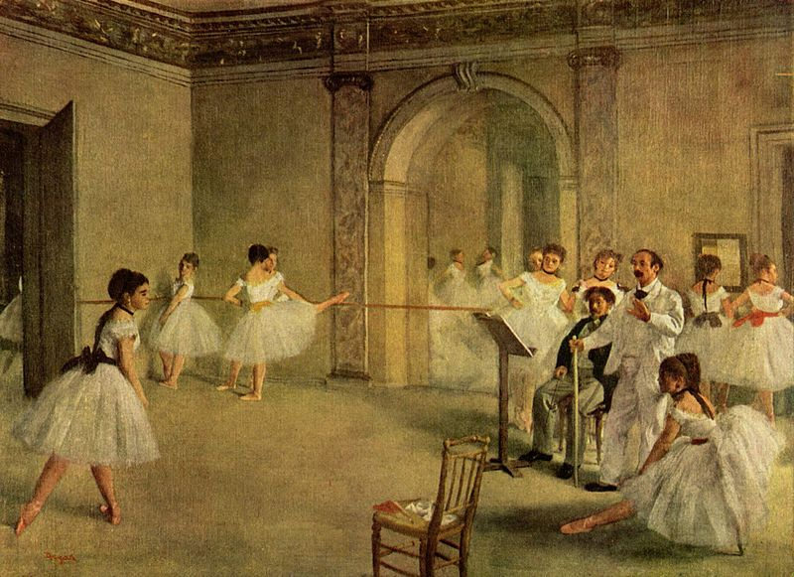
Балет на картині Едгара Дега

Slide 5
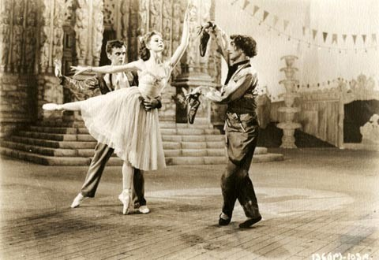
Дореволюційна Росія
В Росії перші балетні вистави здійснювалися ще в 17 ст.. У 1736 в Петербурзі і в 1806 у Москві були створені постійні балетні трупи. З 2-ї половини 19 ст. російський балет посідає провідне місце у світовому балетному мистецтві.
Докорінний злам у розвитку балетного мистецтва настає у зв'язку з діяльністю П. І. Чайковського, балетна музика якого органічно пов'язана із змістом і розвитком сценічної дії. До цього часу музика в балеті відігравала лише другорядну роль. Він широко застосовував принцип симфонічного розвитку музичних думок, створював яскраві музичні характеристики.

Slide 6
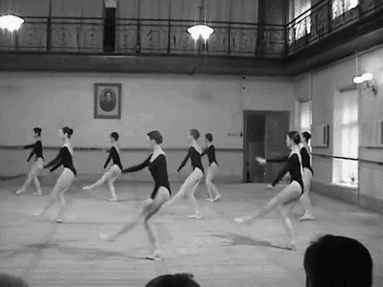
20 століття
Початок XX століття ознаменувався новаторськими пошуками, прагненням перебороти стереотипи, умовності академічного балету XIX століття. Великий внесок у російське балетне мистецтво вніс М. М. Фокін істотно розширивши коло ідей й образів у балеті, збагативши його новими формами й стилями. Його постановки для «Російських сезонів» балетів «Шопеніана», «Петрушка», «Жар-птиця» й інші принесли славу російському балету за рубежем.
У XX ст. у США балет розвивався завдяки зусиллям Джорджа Баланчина й американського балетного театру, а в Англії — завдяки впливу Марії Рамперт.

Slide 7
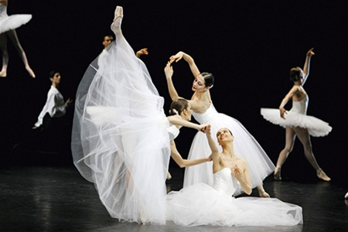
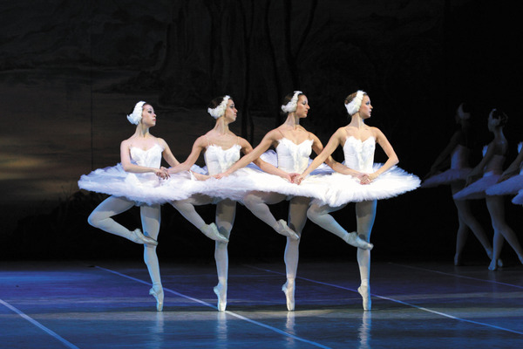
Балет в Україні
В Україні використання народного танцю у драматичних виставах має давні традиції. Танці були складовою частиною народних обрядових ігор. Класичні балети виконувались у кріпацьких театрах 18 століття. У 19 ст. професійний танець широко культивувався в побутових операх та оперетах укр. театру. Як самостійний жанр хореографічного мистецтва балет в Україні починає розвиватись за часів радянської влади.

